Slide 1

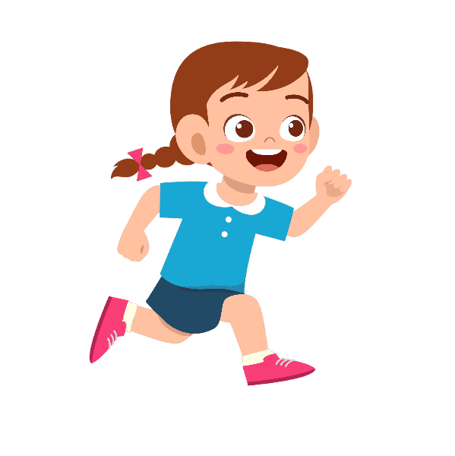
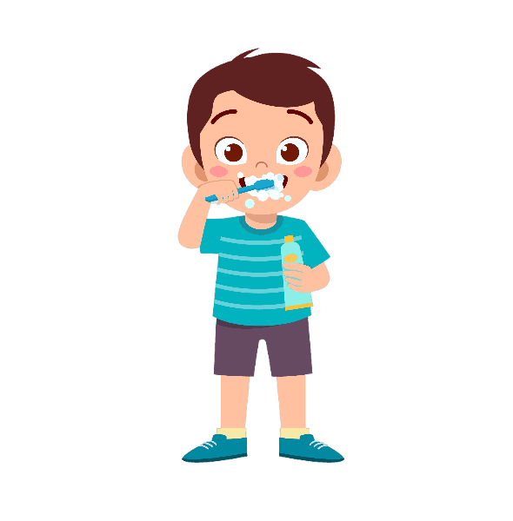
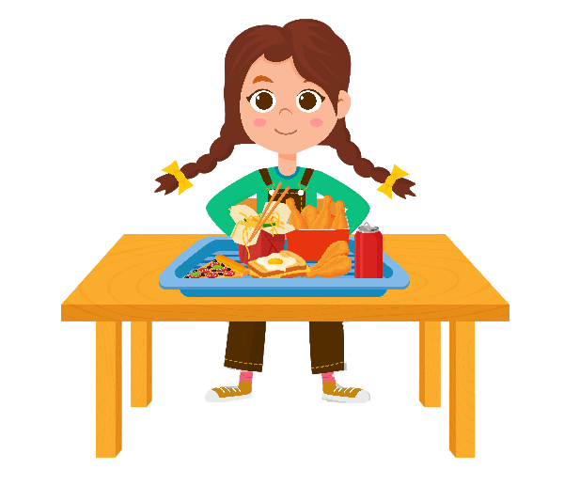
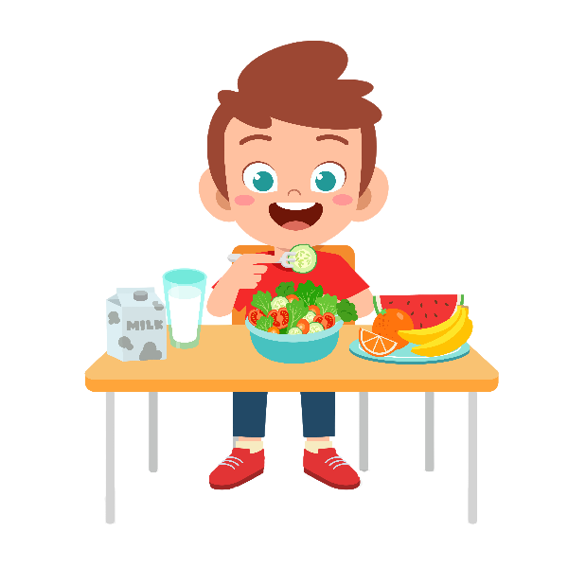
초등학교 6
5. How Often Do You Exercise?
교과서 67쪽
Play Time 1
나의 습관을 맞혀 봐

Slide 2
나의 습관을 맞혀 봐
활동 방법
선생님이 습관에 관한 그림을 보여 주면 학생들은 그림에 알맞게 습관의 빈도를 묻는 질문을 해요.
학생들은 질문에 대한 답을 추측하여 손가락으로 빈도를 표시해요.
학생들의 추측이 끝나면 선생님이 정답을 보여 줘요.
정답을 맞힌 학생들은 다 같이 정답을 말하고, 나머지 학생들은 “Good for you.”라고 칭찬하는 표현을 해요.
활동을 계속하여 가장 높은 점수를 얻은 학생이 이겨요.

Slide 3
Q1
그림에 알맞게 다 같이 질문하세요.

Slide 4

A1
주 1회

Slide 5
Q2
그림에 알맞게 다 같이 질문하세요.

Slide 6

A2
하루 2회

Slide 7
Q3
그림에 알맞게 다 같이 질문하세요.

Slide 8
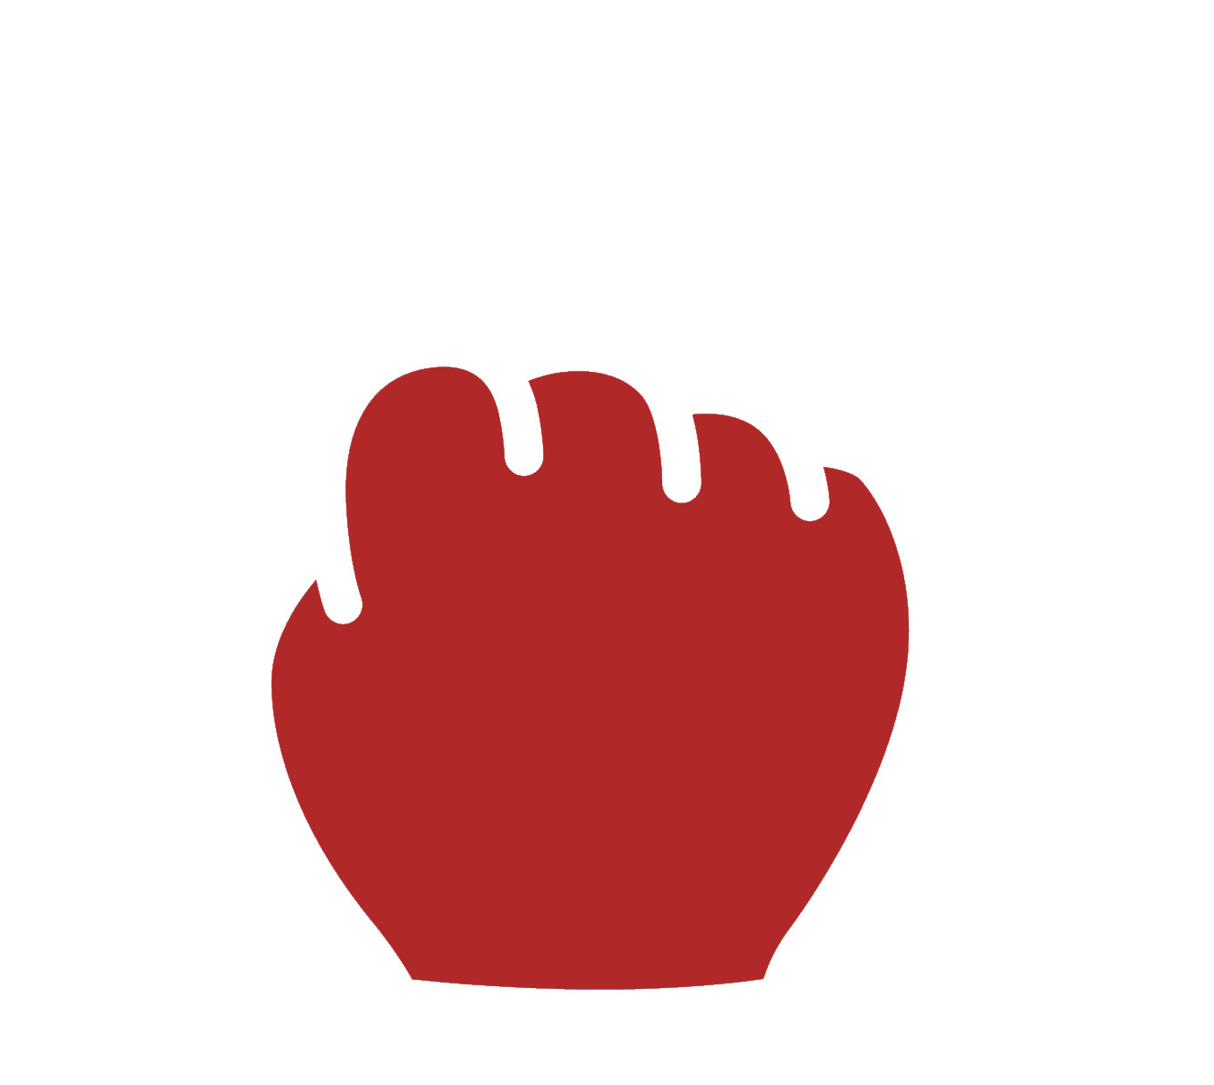
A3
0회(한 번도 안 먹음.)

Slide 9
Q4
그림에 알맞게 다 같이 질문하세요.

Slide 10
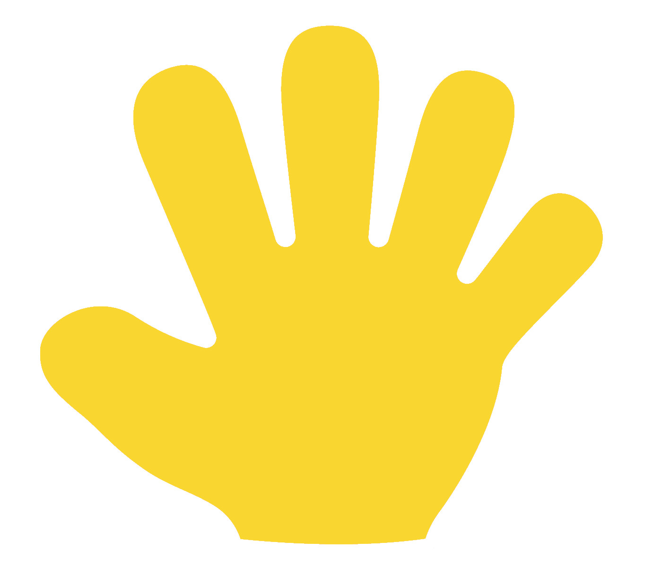
A4
주 5회

Slide 11
Q5
그림에 알맞게 다 같이 질문하세요.

Slide 12
A5
주 1회

Slide 13
Q6
그림에 알맞게 다 같이 질문하세요.

Slide 14
A6
하루 2회

Slide 15
Q7
그림에 알맞게 다 같이 질문하세요.

Slide 16

A7
주 4회

Slide 17
Q8
그림에 알맞게 다 같이 질문하세요.

Slide 18

A8
하루 3회

